Slide 1
U
U
I
X
By
Rama Tri Agung 123180053
Liek Allyandaru 123180054
M. Anjar Harimurti R 123180056

Slide 2
PAST
COMMAND LINE INTERFACE
-[
F
I
L
]-

Slide 3
NOW
GRAPHICAL USER INTERFACE

Slide 4
?
FUTURE

Slide 5

User Interface
merupakan
bentuk tampilan grafis yang
berhubungan langsung dengan pengguna user
- WIKIPEDIA -

Slide 6

User eXperience
adalah
bagaimana cara seseorang merasakan ketika
menggunakan sebuah produk sistem , atau jasa
- WIKIPEDIA -

Slide 7
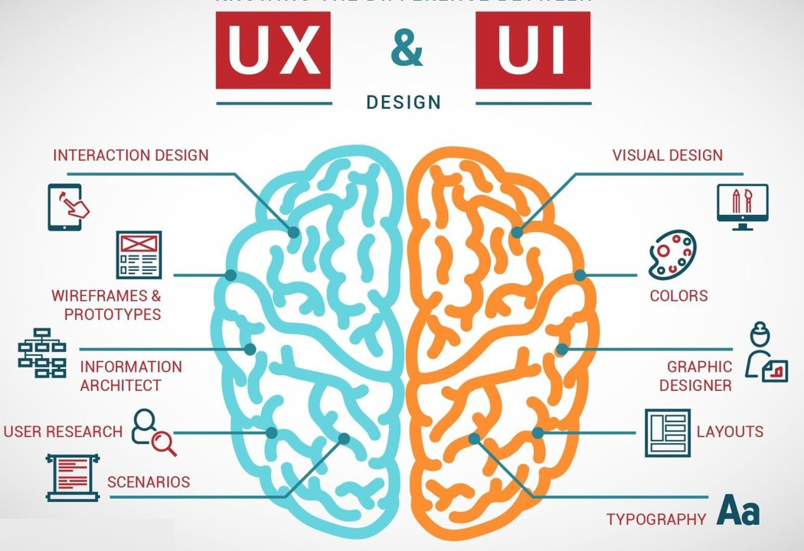

Slide 8
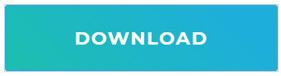
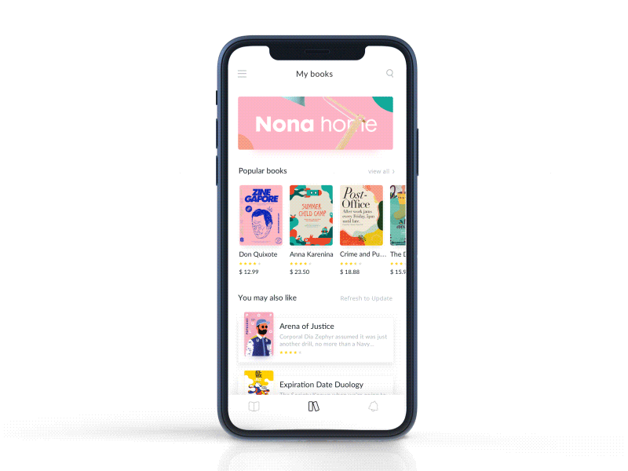
-[
INTERACTION DESIGN UX
]-

Slide 9
-[
WIREFRAME & PROTOTYPE UX
]-

Slide 10
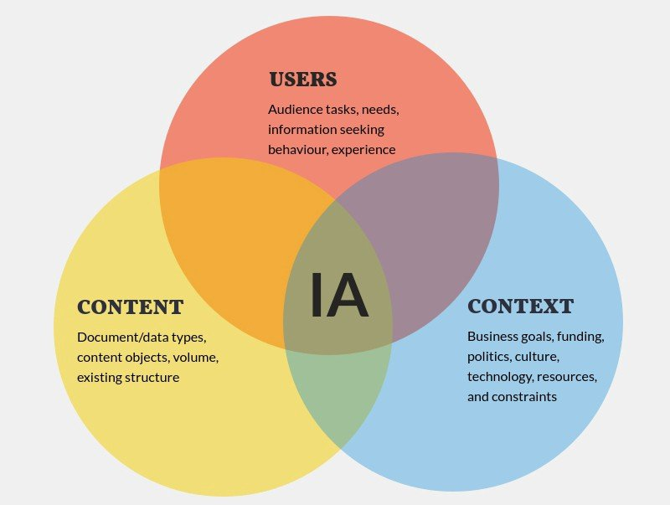
-[
]-
INFORMATION ARCHITECTURE UX

Slide 11
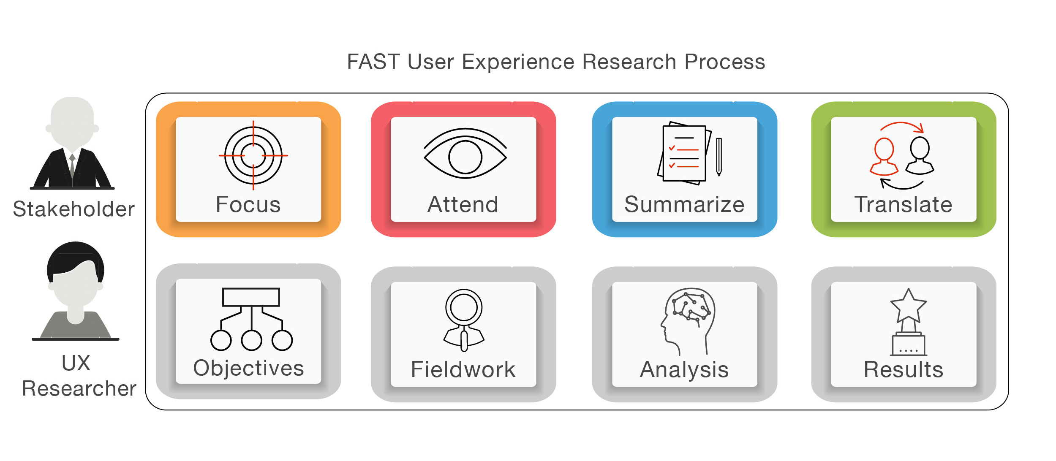
-[
USER RESEARCH UX
]-

Slide 12
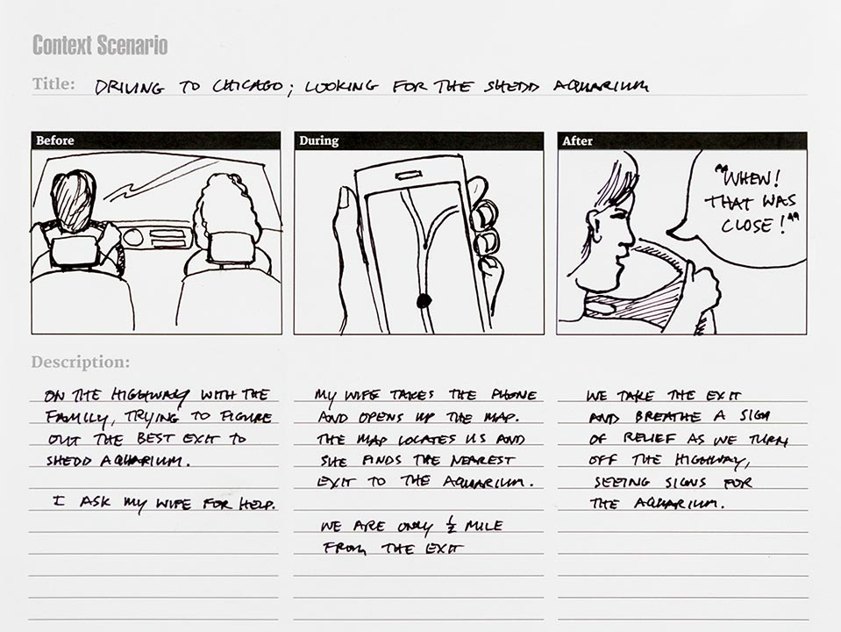
-[
SCENARIO UX
]-

Slide 13
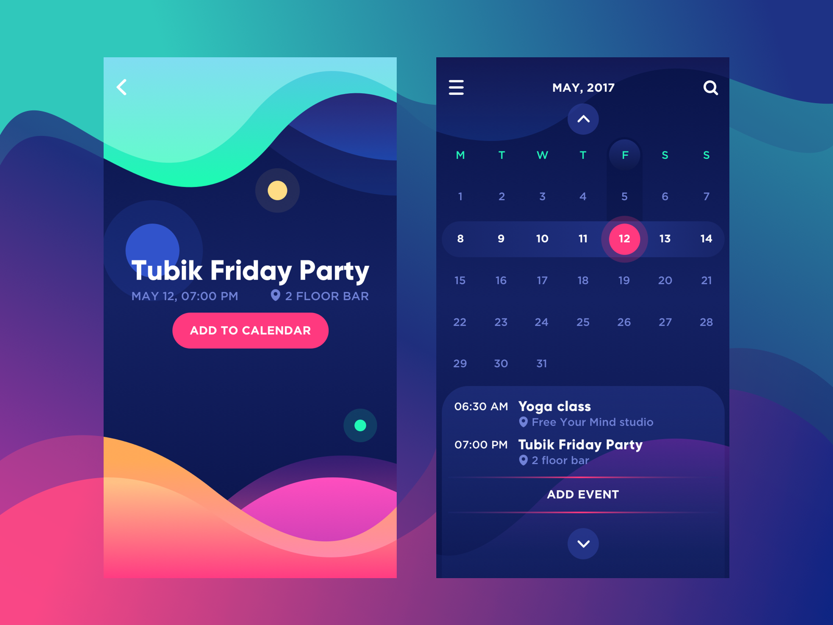
-[
VISUAL DESIGN UI
]-

Slide 14
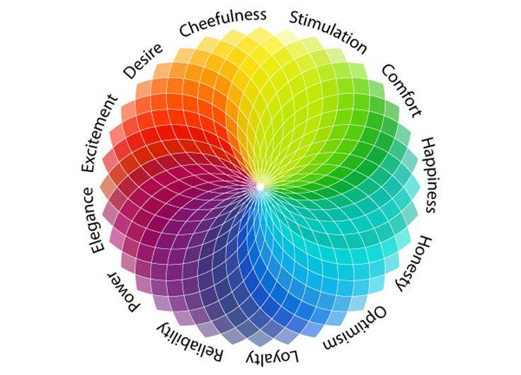
-[
COLORS UI
]-

Slide 15
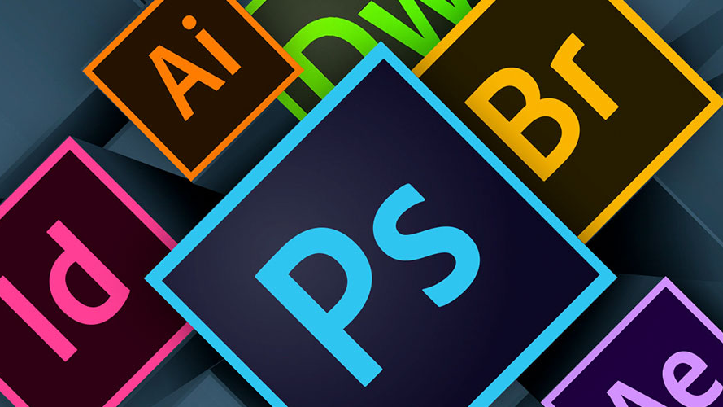
-[
GRAPHIC UI
]-

Slide 16
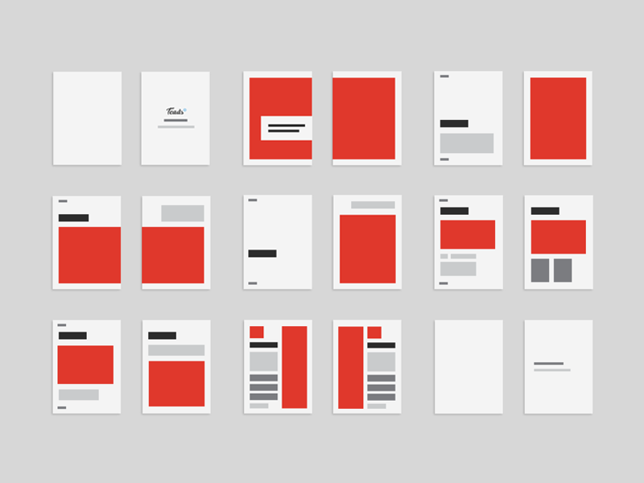
-[
LAYOUT UI
]-

Slide 17

-[
TPOGRAPY UI
]-

Slide 18
UX != UI
BY MIKOKIT
-[
F
I
L
]-

Slide 19

“ UX is focused on the user’s journey to solve a problem,
UI is focused on how a product’s
surfaces look and function”
Ken Norton,
Partner at Google Venture

Slide 20
User Acuisition
Purpose of UI
Branding
Instill Trust

Slide 21
User Acuisition
Purpose of UX
User Activation
User Retention

Slide 22
Essential of UI/UX
Membuat Pengguna Nyaman
Memudahkan Pengembangan Produk
Meminimalisir Waktu Proses Pembuatan Produk
Mengetahui Apa yang Dibutuhkan Pengguna
Menciptakan Produk yang Berkesan bagi Penggunanya

Slide 23
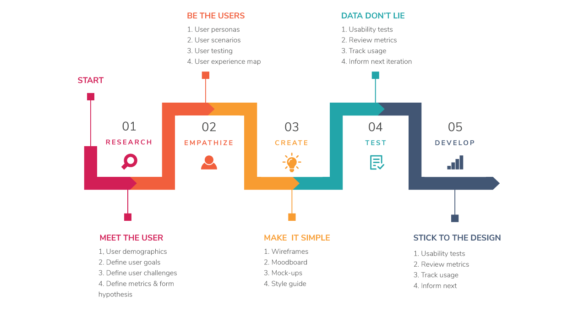
UX DESIGN PROCESS

Slide 24

“The best products do two things well: features and details. Features are what draw people to your product. Details are what keep them there.”
Nick Babich

Slide 25
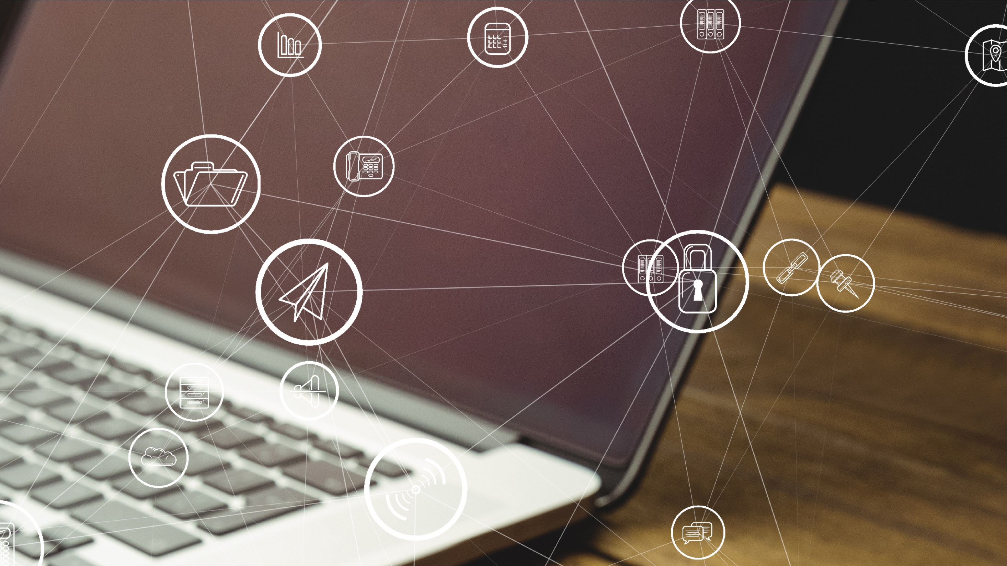
-[
Epilogue
]-
Ask & Question

Slide 26
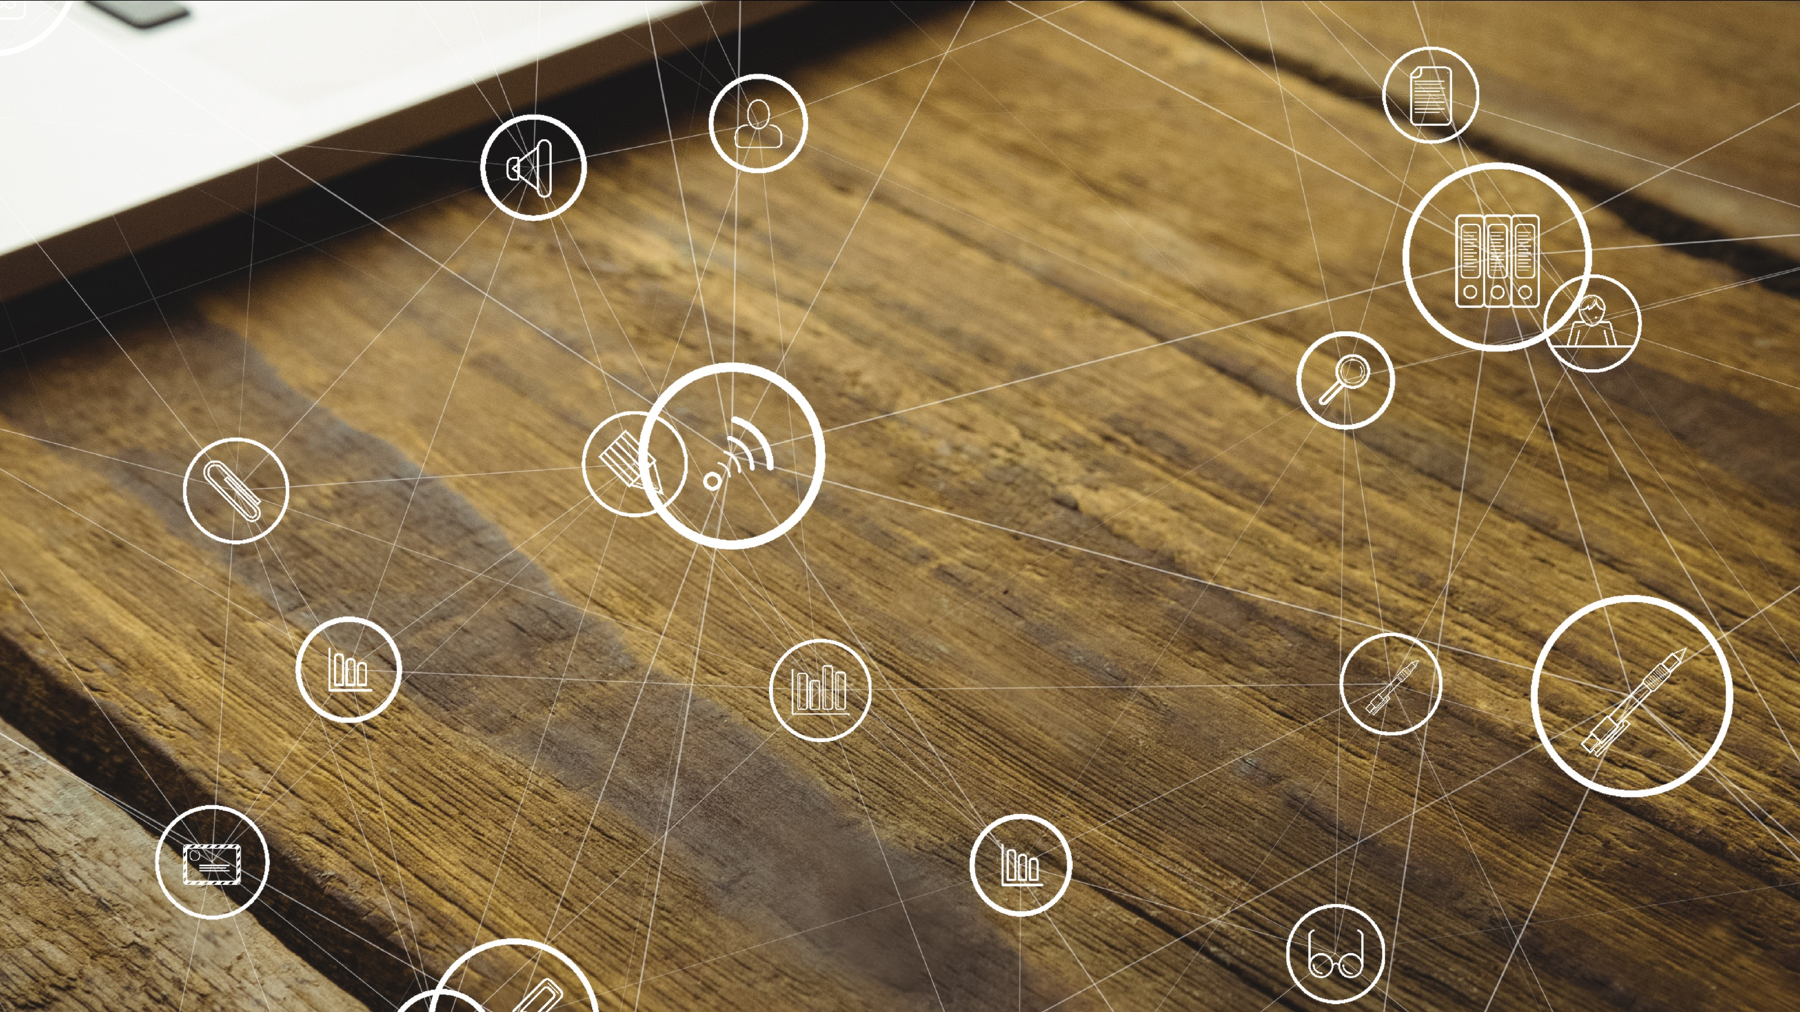
Thank You
-[
Epilogue
]-

